Slide 1

SQLD QUIZ
일석이조
김지호 최정민 김보인 안다훈 조영훈

Slide 2
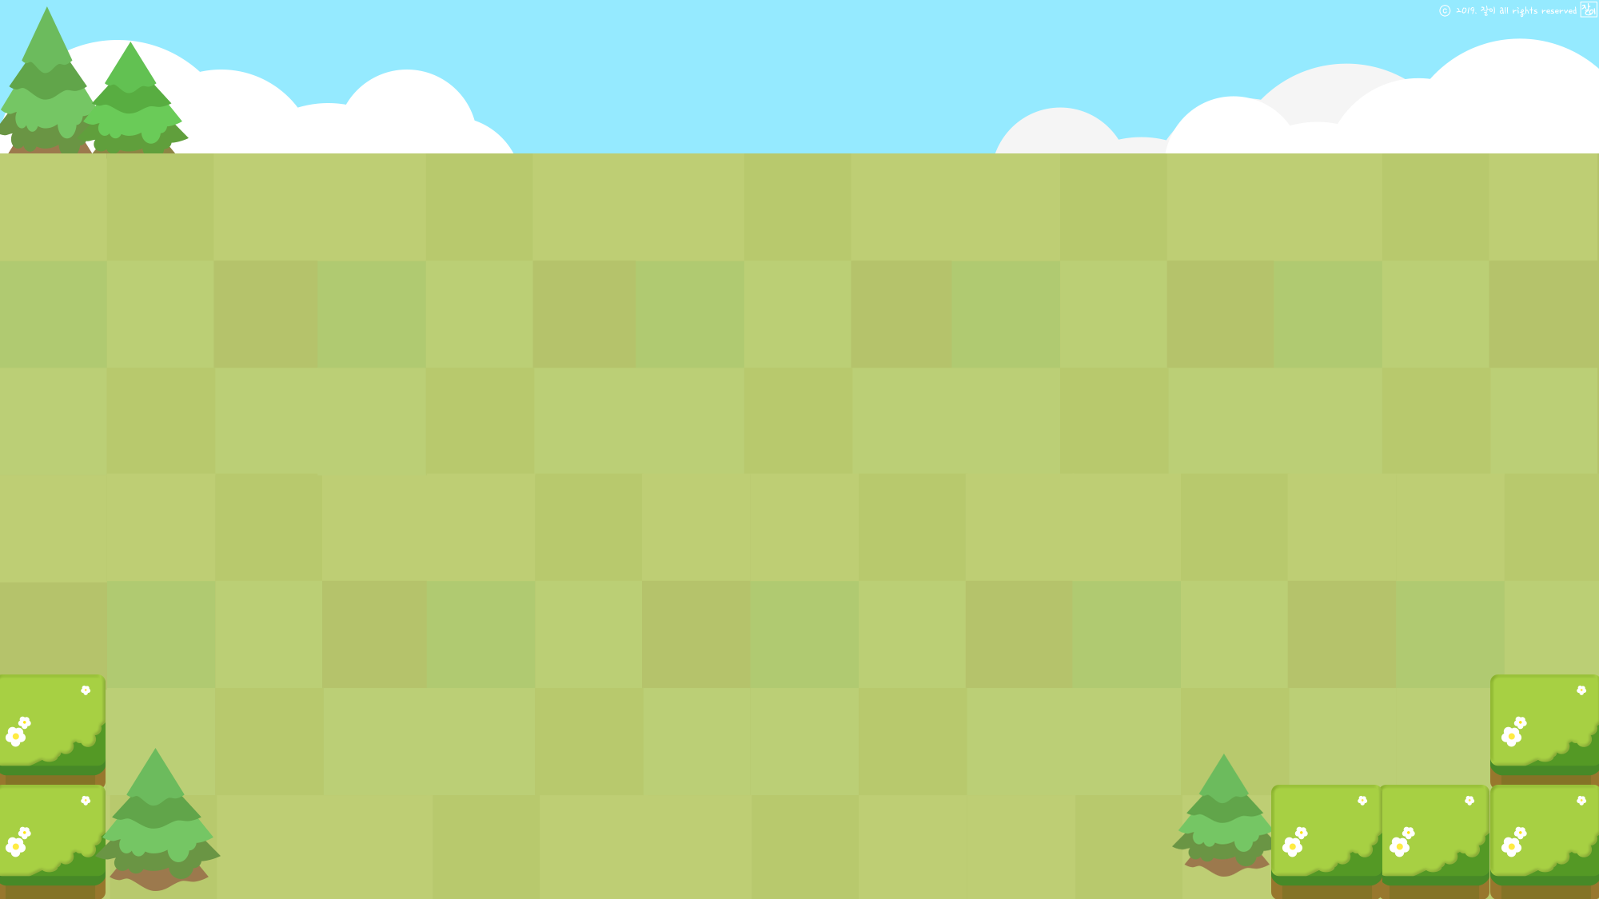



목 차
느낀점
QnA
주제 선정
프로그램 기능 설명
시연 영상

Slide 3
주제 선정

Slide 4







주제 선정
주제 선정 & 개발 의도
주제 선정
자격증 준비를 간단한 게임으로 재밌게 공부할 순 없을까?
개발 의도
다른 사람들과 함께 공부를 지루하지 않고
재밌게 했으면 하는 바람으로 개발하게 되었다.

Slide 5
프로그램 기능 설명

Slide 6
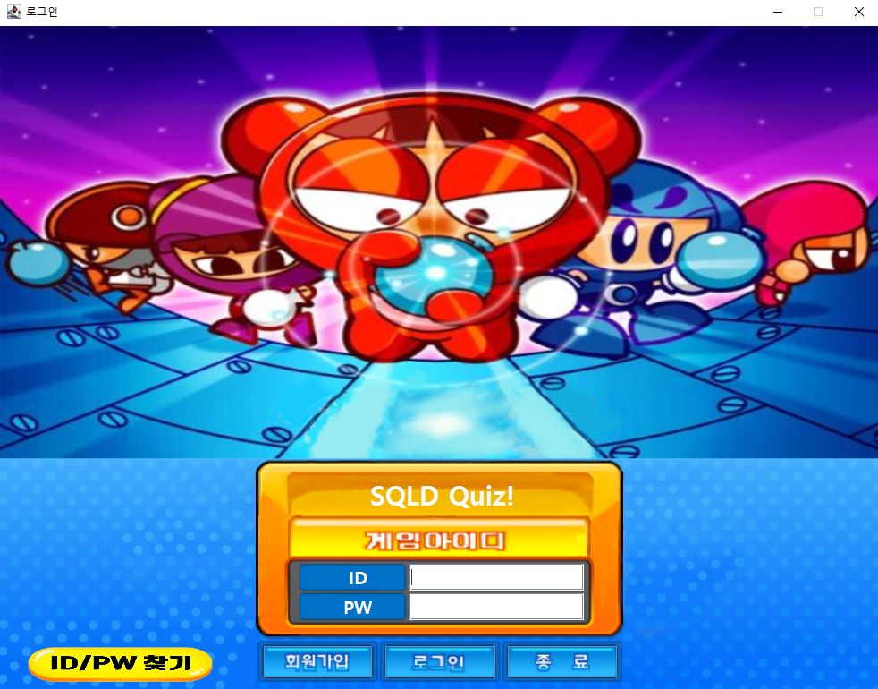
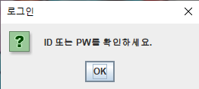
프로그램 기능설명
로그인 화면
기능 설명
DB에 저장된 ID,PW 정보에 맞지 않은
정보를 입력할 시 경고창을 출력

Slide 7
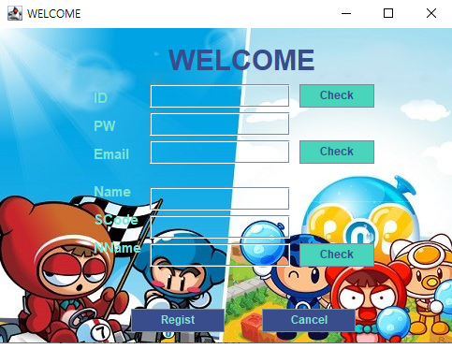
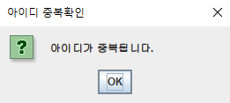
프로그램 기능설명
회원가입 화면
기능 설명
회원가입 시
DB에 존재하는 정보를 입력하거나
중복확인 미 실행, 정보를 입력하지 않으면
경고 메세지 출력

Slide 8
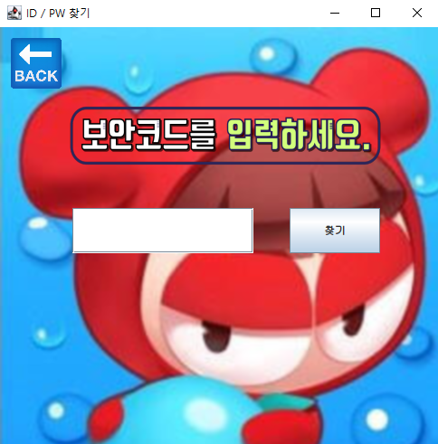
프로그램 기능설명
ID / PW 찾기
기능 설명
회원가입 시
입력했던 S코드, 즉 보안코드를 입력하면
DB에서 일치한 정보를 찾아와
ID와 PW를 불러옴

Slide 9
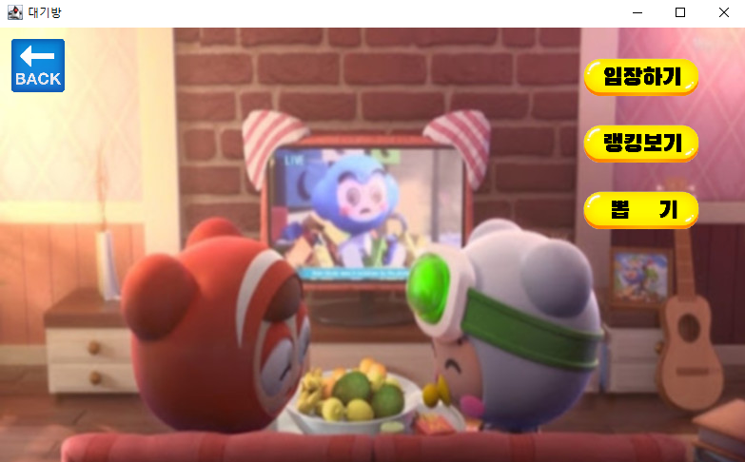
프로그램 기능설명
대기방
기능 설명
뒤로 가기, 입장하기(캐릭터선택창), 랭킹창,
뽑기(광고를 보면 히든캐릭터를 고를 수 있음)
버튼으로 구성

Slide 10
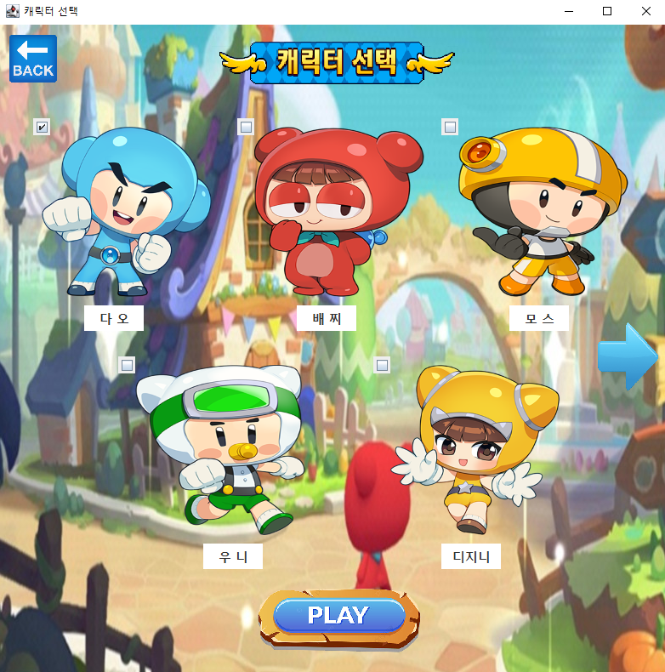
프로그램 기능설명
캐릭터 선택창
기능 설명
체크된 캐릭터의 액션커맨드를 가져와
해당 유저의 캐릭터가 결정됨

Slide 11
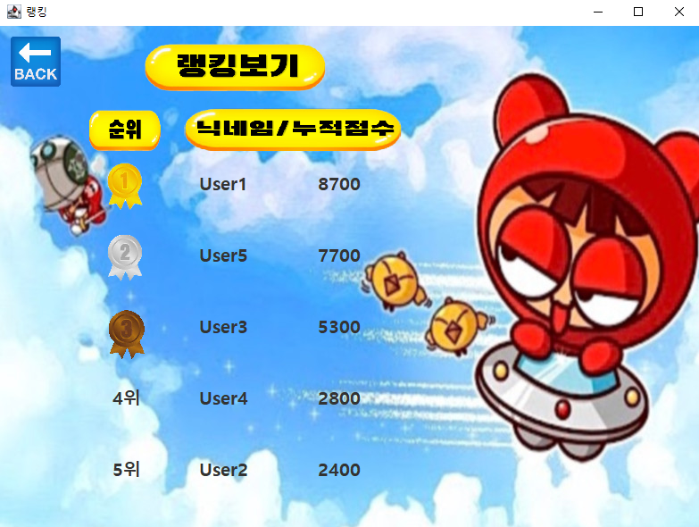
프로그램 기능설명
랭킹창
기능 설명
DB에 저장된 현 유저의 정보와 점수를
불러와 새 게임으로 얻은 점수를 더하여
DB에 존재하는 전체 유저들의 누적점수를
랭킹으로 나타냄

Slide 12
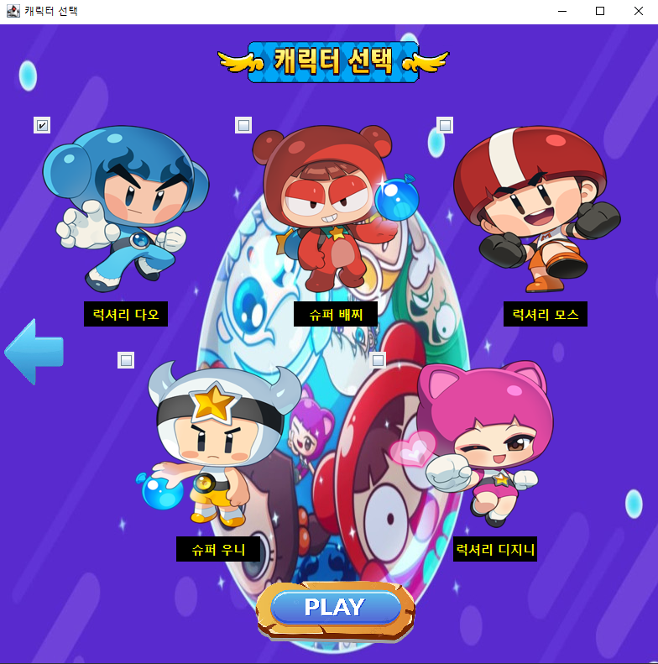
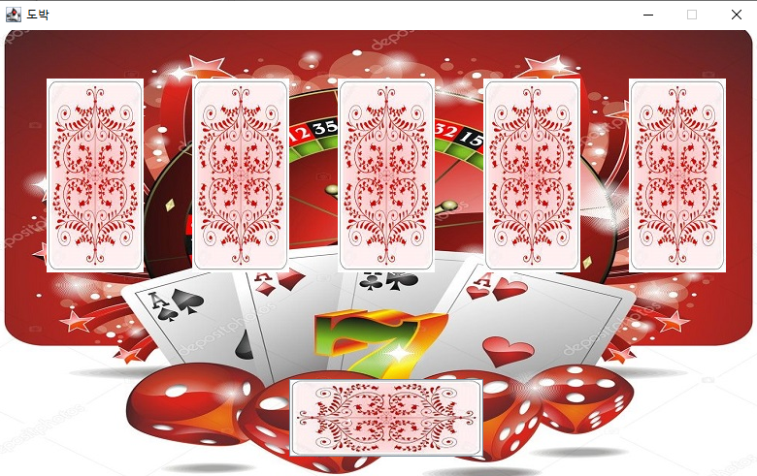
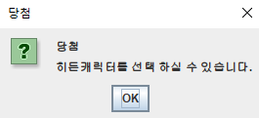
프로그램 기능설명
뽑기 및 히든 캐릭터
기능 설명
뽑기 버튼을 눌러 광고를 시청하면
카드를 뽑을 수 있는 기회가 주어짐
뽑기에 당첨이 되면 히든 캐릭터를
선택할 수 있음

Slide 13
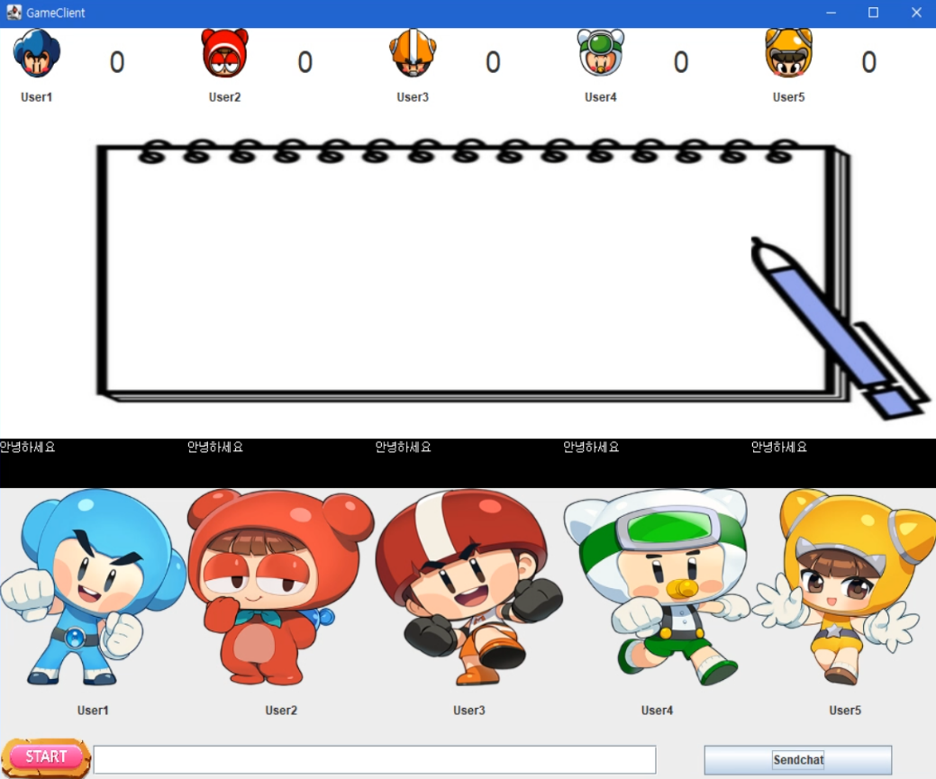
프로그램 기능설명
게임 플레이 화면
기능 설명
상단에는 접속한 유저들의 캐릭터 아이콘과
점수배치를, 중간에는 채팅창을,
하단에는 START 버튼과 답을 입력할 수 있는
텍스트 필드배치

Slide 14
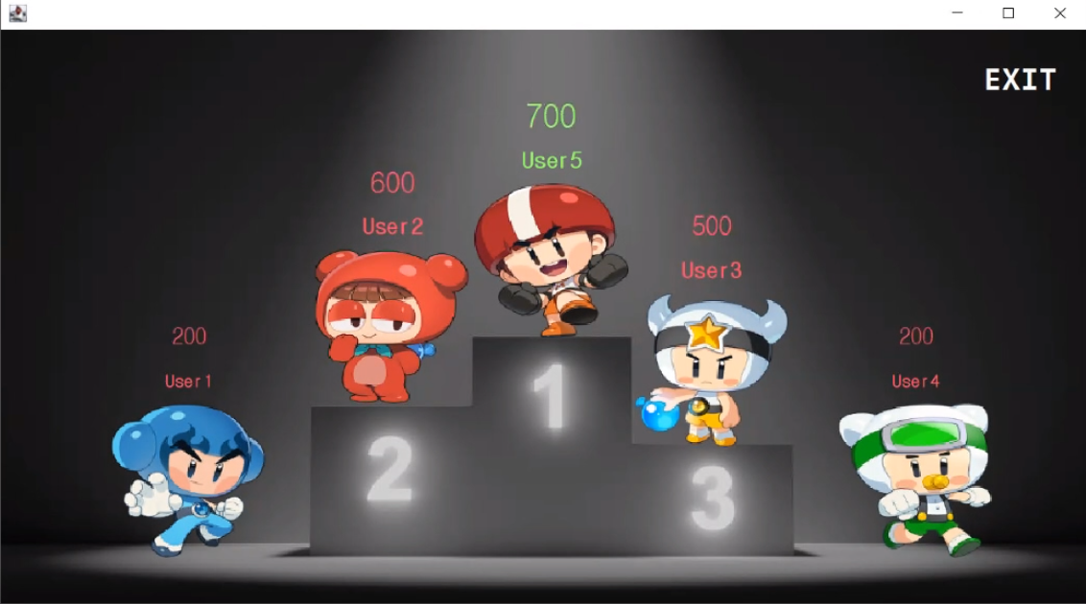
프로그램 기능설명
게임 결과 화면
기능 설명
해당 게임 스코어를 통해 순위를 매김
자신의 닉네임은 초록색으로 표시되고,
다른 유저는 빨간색으로 표시됨

Slide 15
시연 영상

Slide 16

시연 영상

Slide 17




느낀 점

Slide 18
느낀 점
김지호 : 처음 해보는 프로젝트 경험에 좋은 조원들을 만나서 다행이었다.
열심히 해야겠다라는 도전을 받는 시간이었고 협업의 중요성을 알게 되었다.
최정민 : 간단한 게임 프로그램 하나 만드는 것도 이렇게 힘들다. 인간의 밑바닥을 봤다.
난 그냥 우물 안 개구리였다. 정신차리니 프로젝트는 끝나있었고 잘 마무리 되었다.
참 재미있었다.
김보인 : 짧은 시간 프로젝트를 진행하면서 소통과 역할의 중요성을
알게 되었고, 제가 무엇을 모르는지 알게 된 기간이었습니다.

Slide 19
느낀 점
안다훈 : 비슷한 기능을 가진 변수, 메서드, 클래스명을 선언할 때
다른 사람들이 봐도 이게 어떠한 기능을 하는 코드인지
가독성을 높이기가 힘들었습니다.
조영훈 : 제가 생각하지 못한 부분을 팀원들이 채워주는 좋은 팀 프로젝트였습니다.
한층 더 성장할 수 있는 시간이었다고 생각합니다.

Slide 20
Q n A

Slide 21

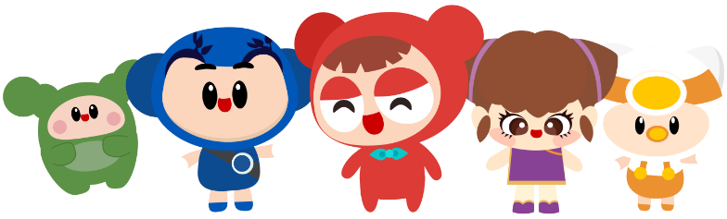
지금까지
발표를 들어주셔서
감사합니다
Thank you
감사합니다

